Slide 1
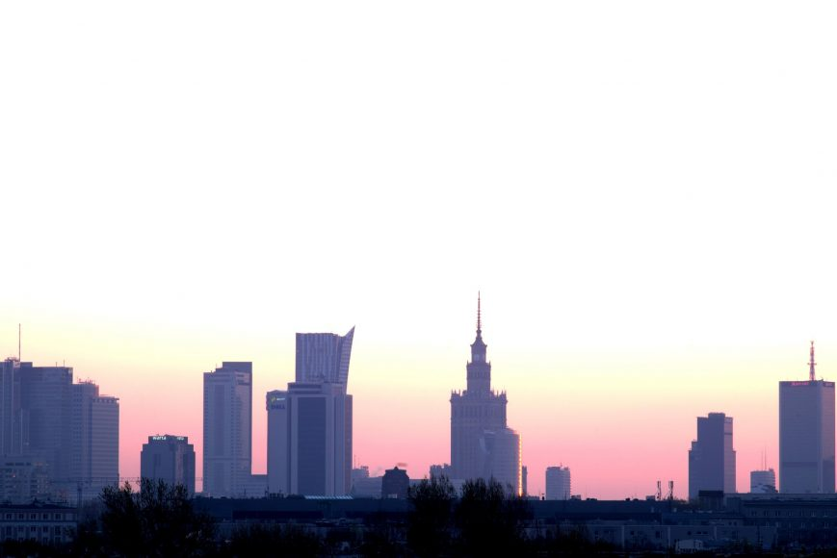
MAK w Warszawie
Autor: Anna Błażewicz

Slide 2
Czwartek wieczór
Następnego dnia miał być piątek jak każdy inny: szkoła, lekcje, późny powrót do domu. Zadzwonił telefon. Tata z kimś rozmawia, a po chwili kończy i mówi:
„Jutro jedziesz do Warszawy z przyjaciółmi z Wakacji.”
Nic nie byłam w stanie powiedzieć i tylko łzy stanęły mi w oczach- było to dla mnie tak ogromne szczęście.
I jutrzejszy piątek nie miał być już taki jak inne, ale taki, jakich się nigdy nie zapomina. ☺

Slide 3
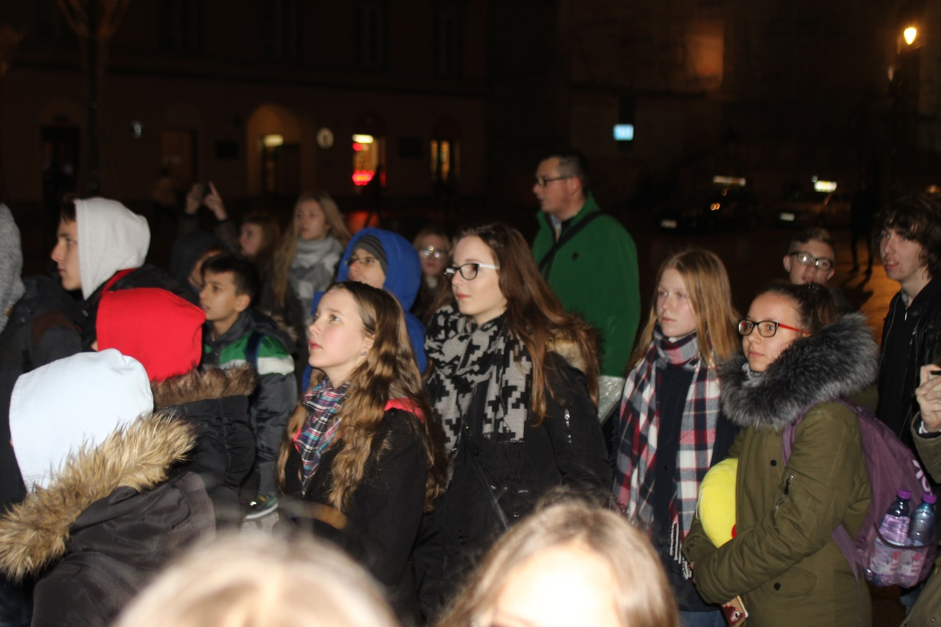
To historia o młodych ludziach, którzy pojechali do Warszawy…
…by razem ją zwiedzać i się sobą cieszyć ☺

Slide 4
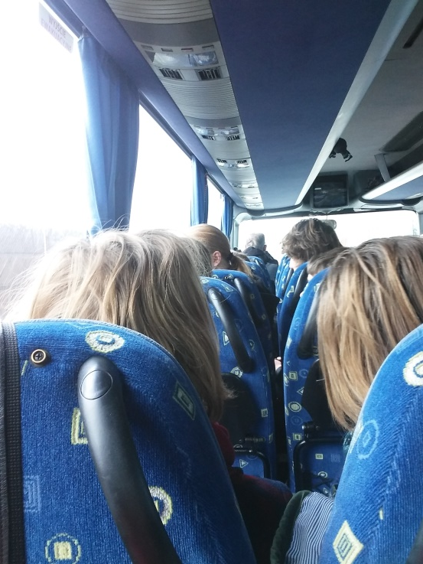
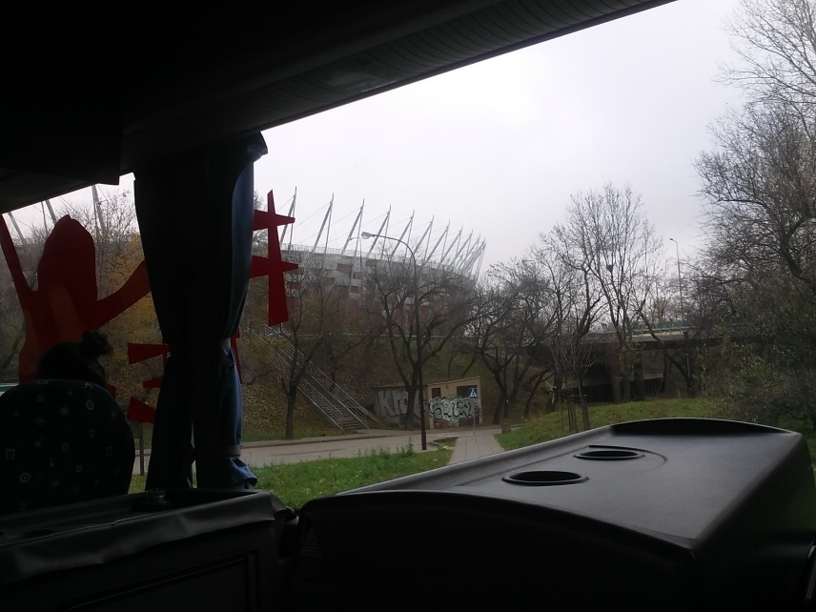
Dzień 1
17 listopada
Piątek rano
Wszyscy zebraliśmy się na rynku w Barlinku skąd mieliśmy wyruszyć w kolejną wspólną podróż. Na początku ogarniała nas niepewność, zadawaliśmy sobie pytania: „Czy mnie jeszcze pamiętają?”, „Czy będziemy umieli ze sobą rozmawiać po tylu tygodniach?”. Wystarczyło wejść do autokaru, a już się wiedziało, że znowu jest jak dawniej. ☺

Slide 5
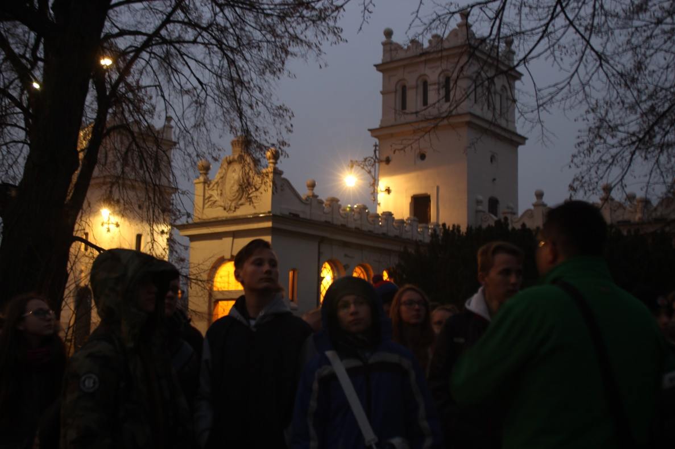
Podróż mijała bardzo miło, wszyscy ze sobą rozmawialiśmy, graliśmy w gry, a czasem po prostu na siebie patrzyliśmy. ☺ Za nim się obejrzeliśmy byliśmy już w Warszawie-przed zwiedzaniem poszliśmy jednak coś zjeść. Gdy już napełniliśmy swoje brzuchy wyruszyliśmy z przewodnikiem w trasę.

Slide 6
Tego wieczoru zobaczyliśmy między innymi…☺

Slide 7
Pomnik Mikołaja Kopernika

Slide 8
Pałac Staszica

Slide 9
Kościół Wizytek Opieki św. Józefa Oblubieńca

Slide 10
Pałac Prezydencki
Niektórych pogonili strażnicy ☺

Slide 11
Kolumnę Zygmunta III Wazy

Slide 12
Grób Nieznanego Żołnierza

Slide 13
W końcu kiedy już wlekliśmy się jak ślimaki nadszedł koniec naszego spaceru. ☺ Pożegnaliśmy przewodnika i ruszyliśmy do hotelu. Tam jakby znowu wróciły nam siły i poczuliśmy się jak w minione wakacje. Odwiedzaliśmy siebie w pokojach i dużo rozmawialiśmy. Dopiero wtedy uświadomiliśmy sobie jak bardzo za sobą tęskniliśmy i jakie to wielkie szczęście być teraz razem… Choć byliśmy zmęczeni - emocje w nas buzwały i jak można było się tego spodziewać zamiast wyspać się przed następnym dniem my siedzieliśmy przez noc nie mogąc się sobą nacieszyć. ☺

Slide 14
Dzień 2
18 listopada
Rano wczesna pobudka, nikomu nie chce się wstać. Nagle przypominamy sobie gdzie jesteśmy i z kim jesteśmy. ☺
W głowie pojawia się wizja wspólnego śniadania i teraz wyskakujemy z łóżek jakby parzyły. Na stołówce jak zwykle panuje miły gwar, a po skończonym posiłku i posprzątaniu pokoi-ruszamy w drogę i wszystko jest takie piękne.

Slide 15
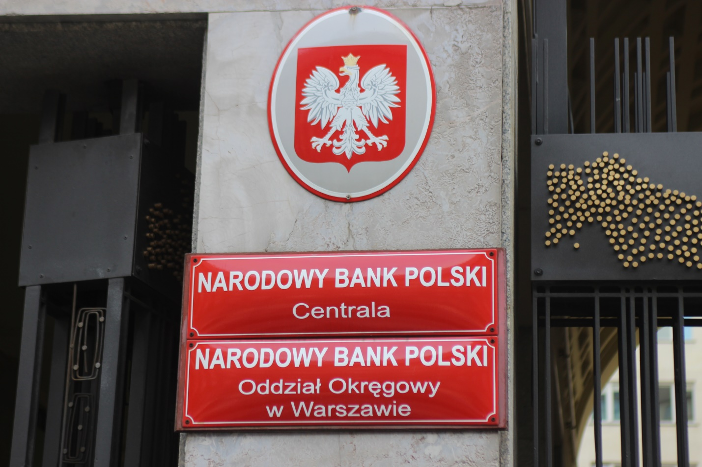
Dzisiejszym celem zwiedzania i właściwie oficjalnym celem wyjazdu było odwiedzenie Centrum Pieniądza NBP im. Sławomira S. Skrzypka.

Slide 16
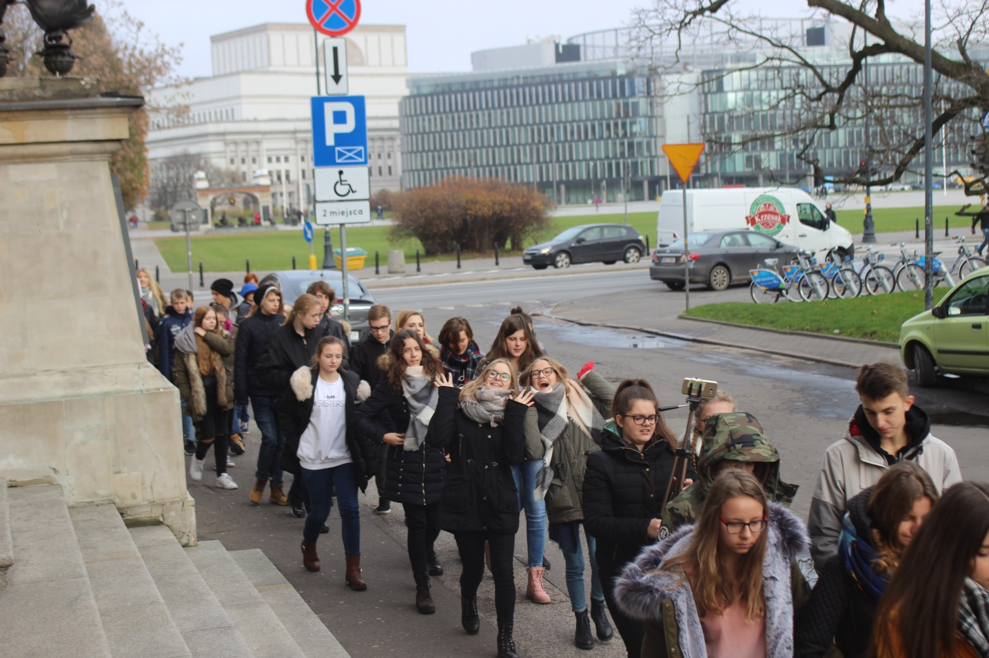
To miejsce od razu przypadło nam do gustu, w końcu znajdowała się w nim sztabka złota ważąca 12 kilo i warta 2 miliony złotych, wiele monet i banknotów, a nawet sejf. ☺

Slide 17
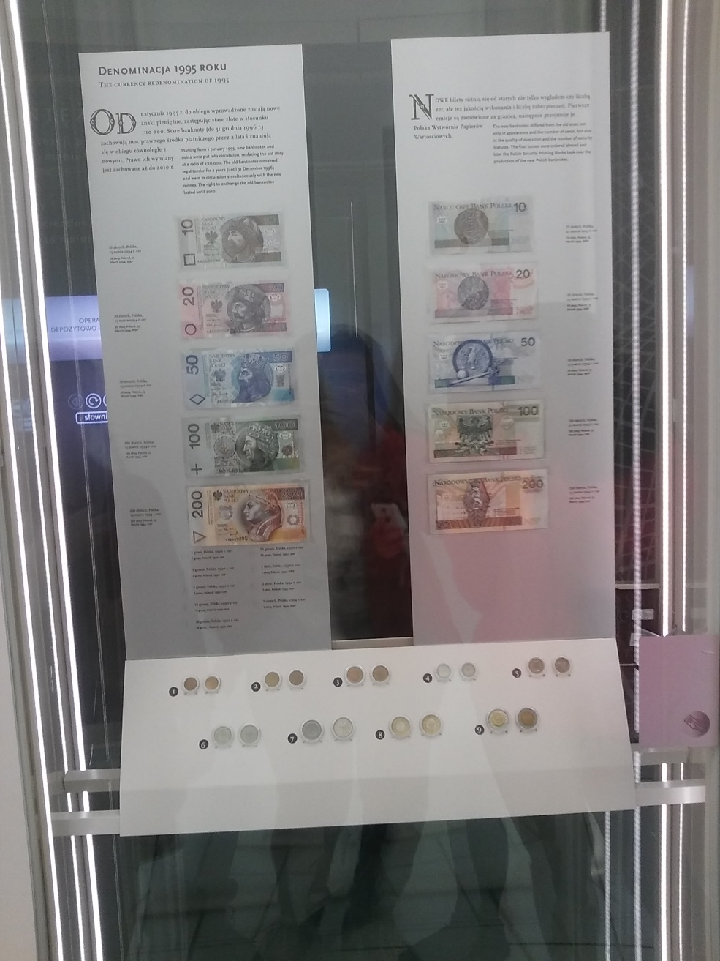
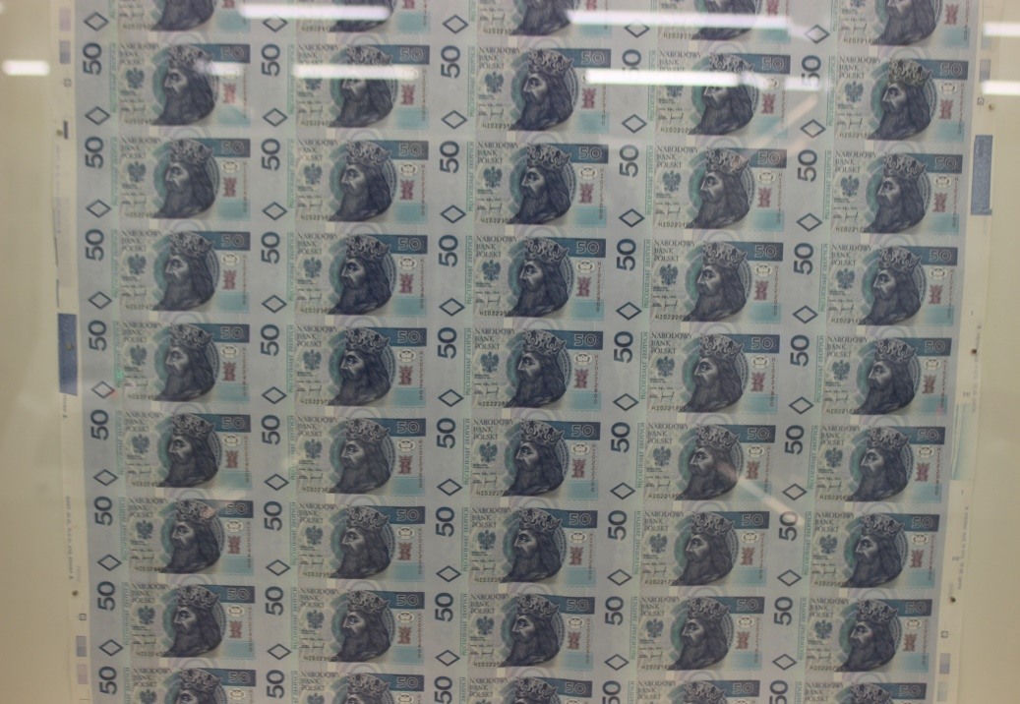
Tyle banknotów…
…i każdy zastanawiał się czy są prawdziwe

Slide 18
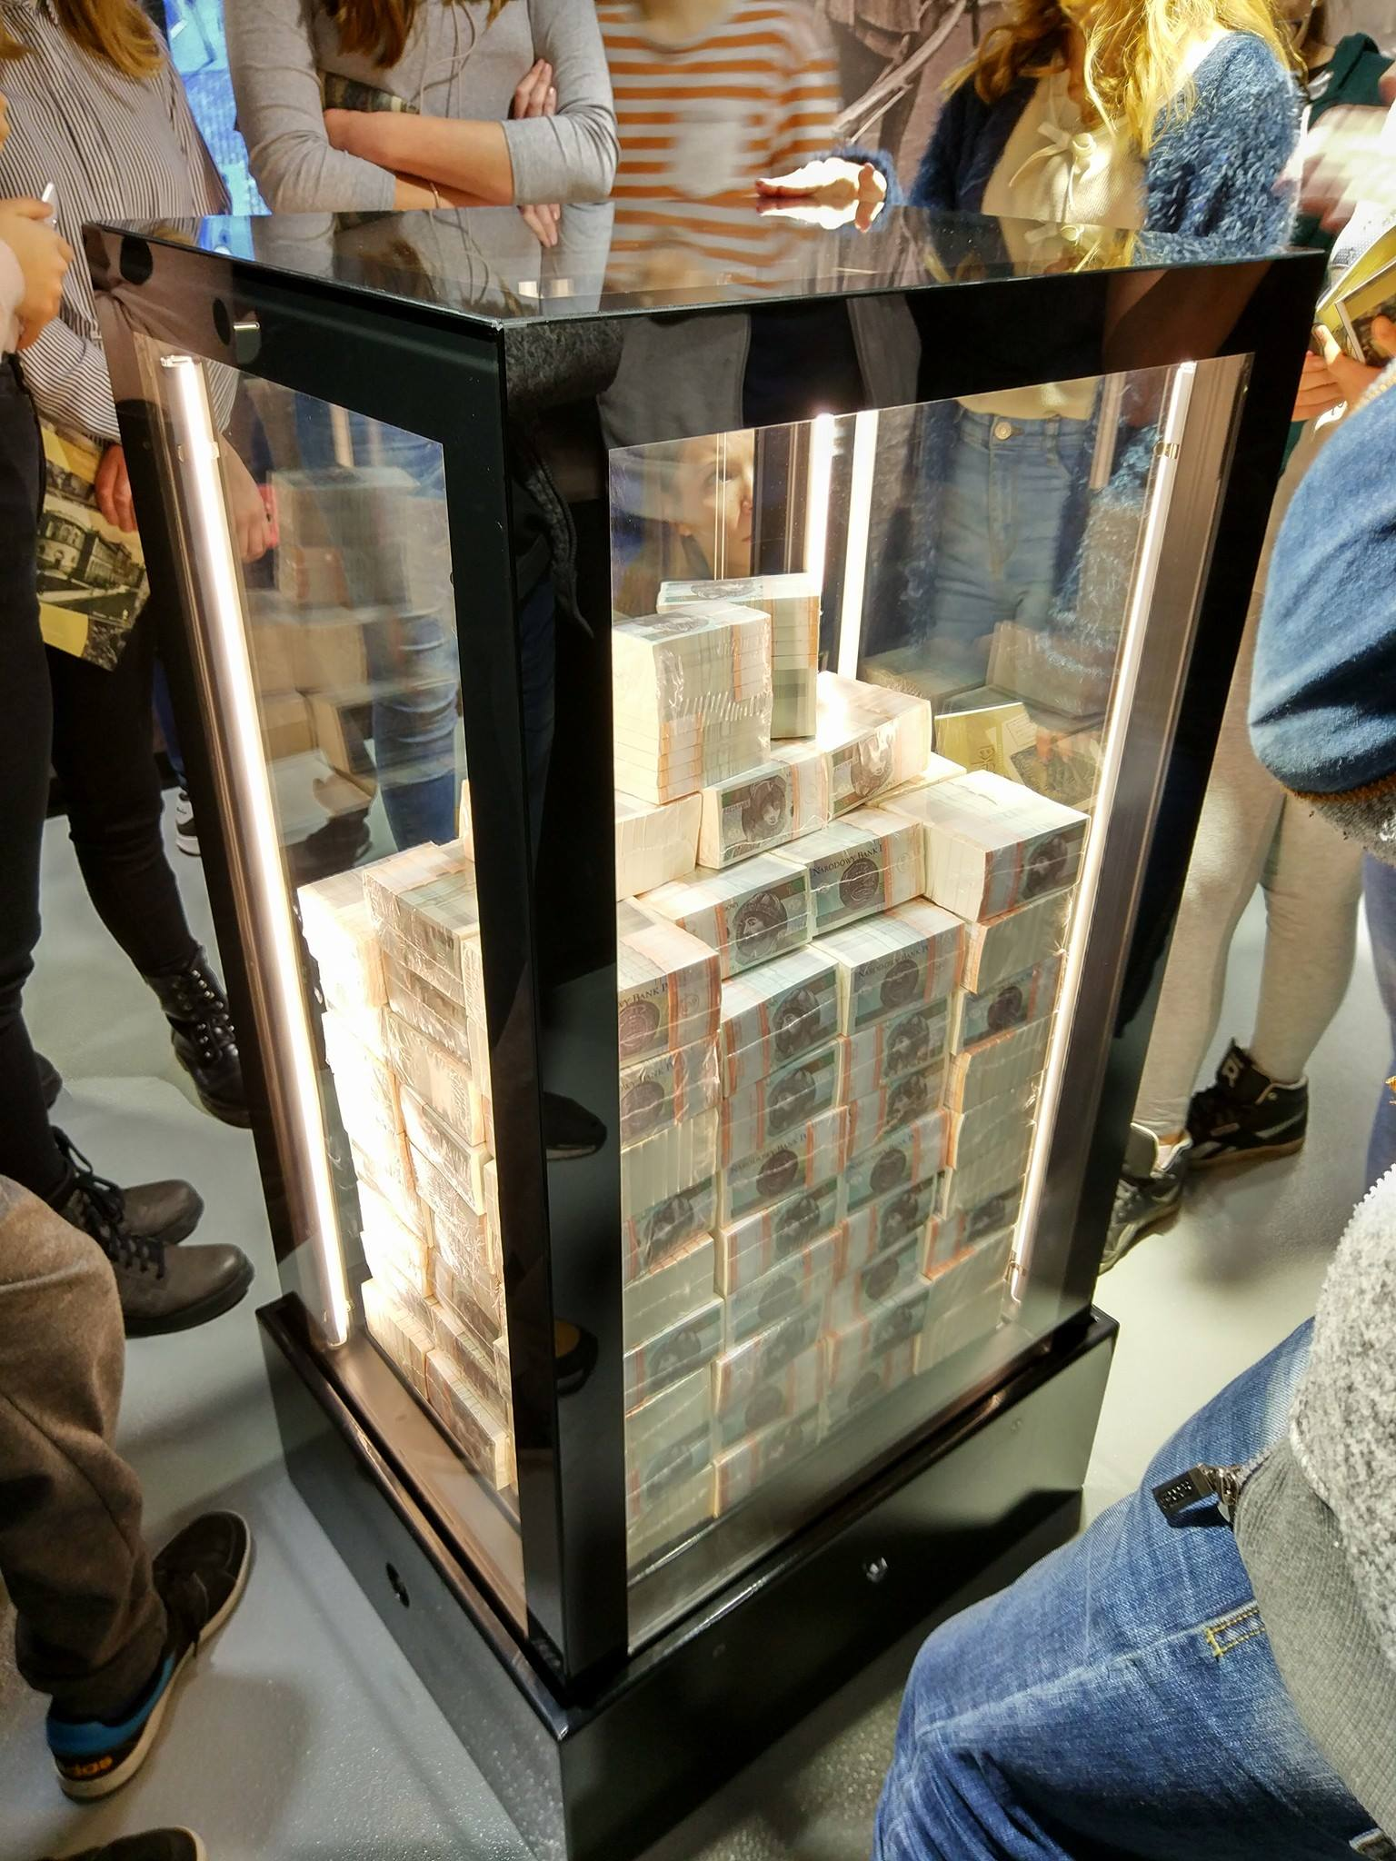
Gablota, którą każdy chciał by mieć… ☺

Slide 19
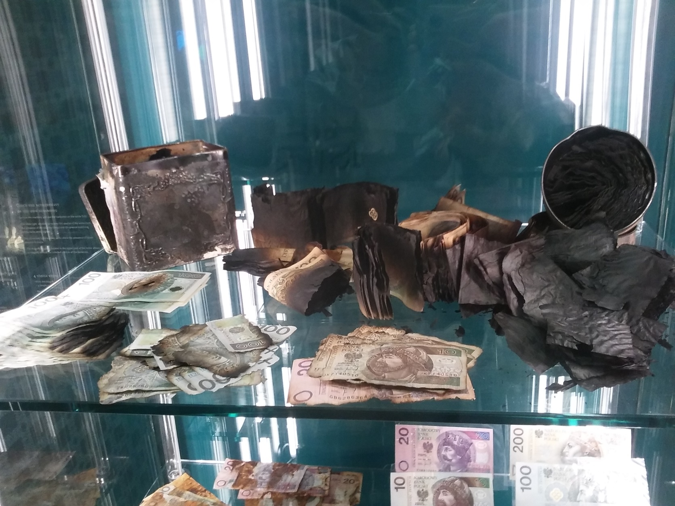
A przy tej wystawie było nam bardzo smutno…

Slide 20
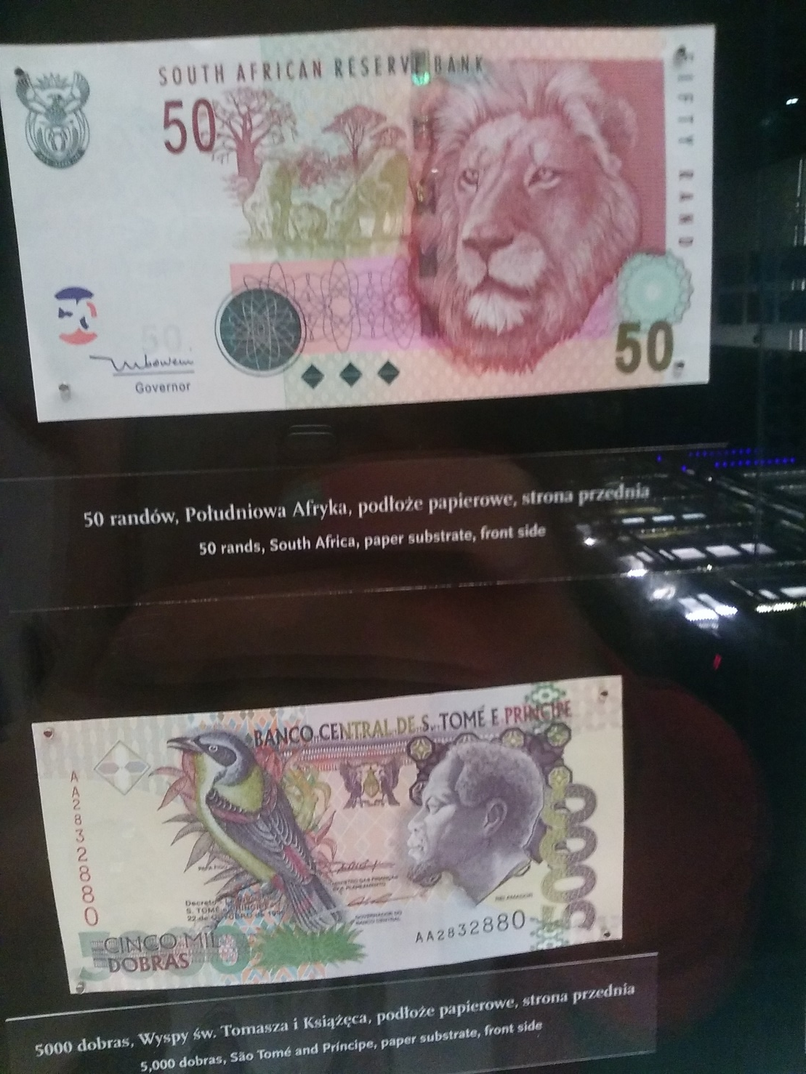
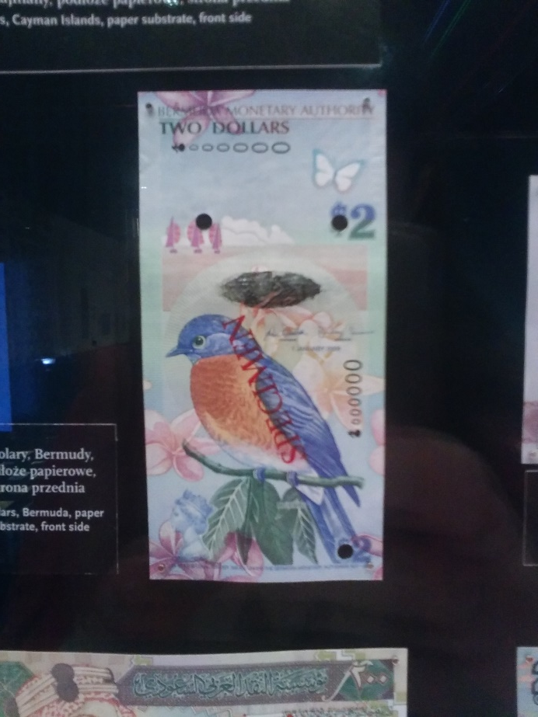
Wiedzieliśmy, że pieniążki są ładne, ale że aż tak?!

Slide 21
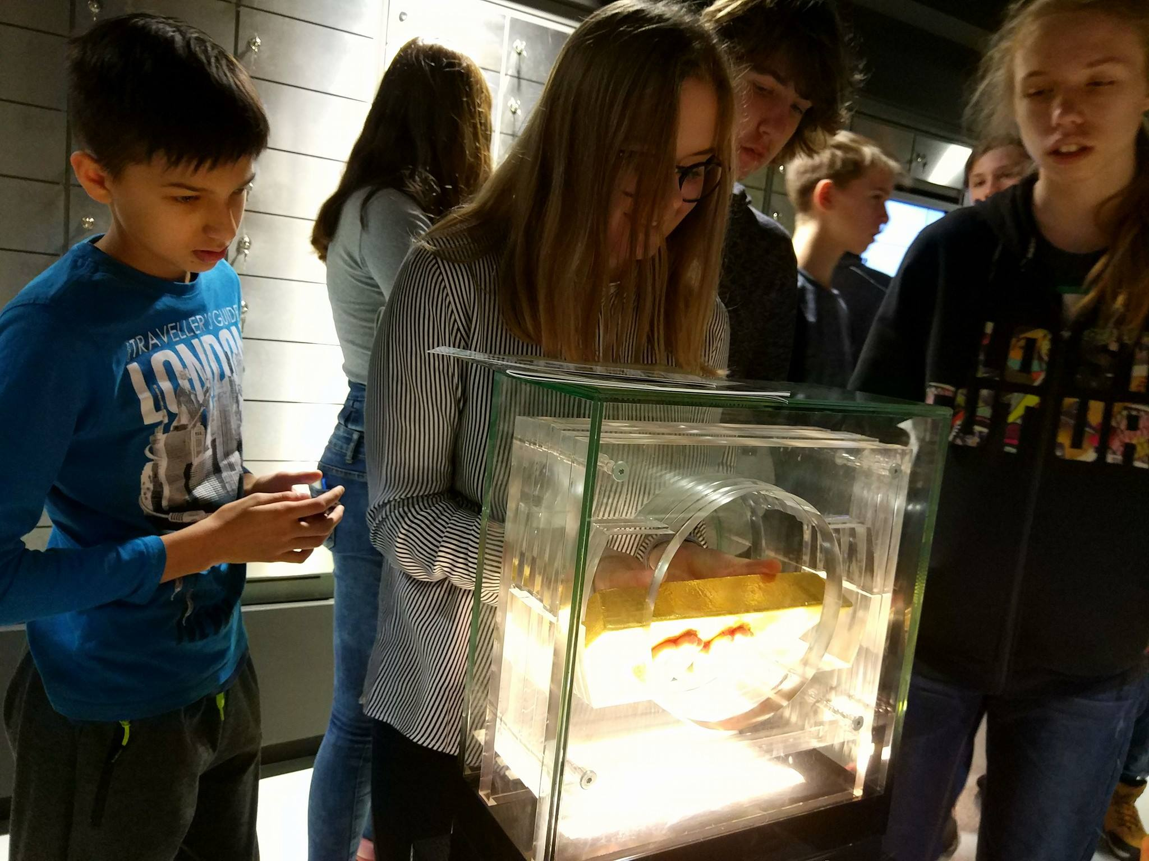
Oto nasza złota sztabka…

Slide 22
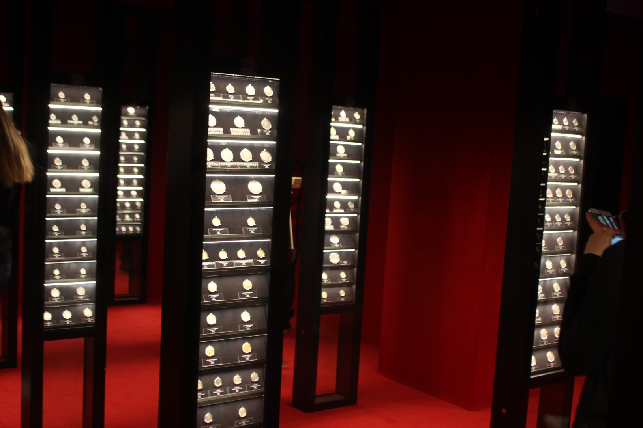
Czerwona sala monet

Slide 23
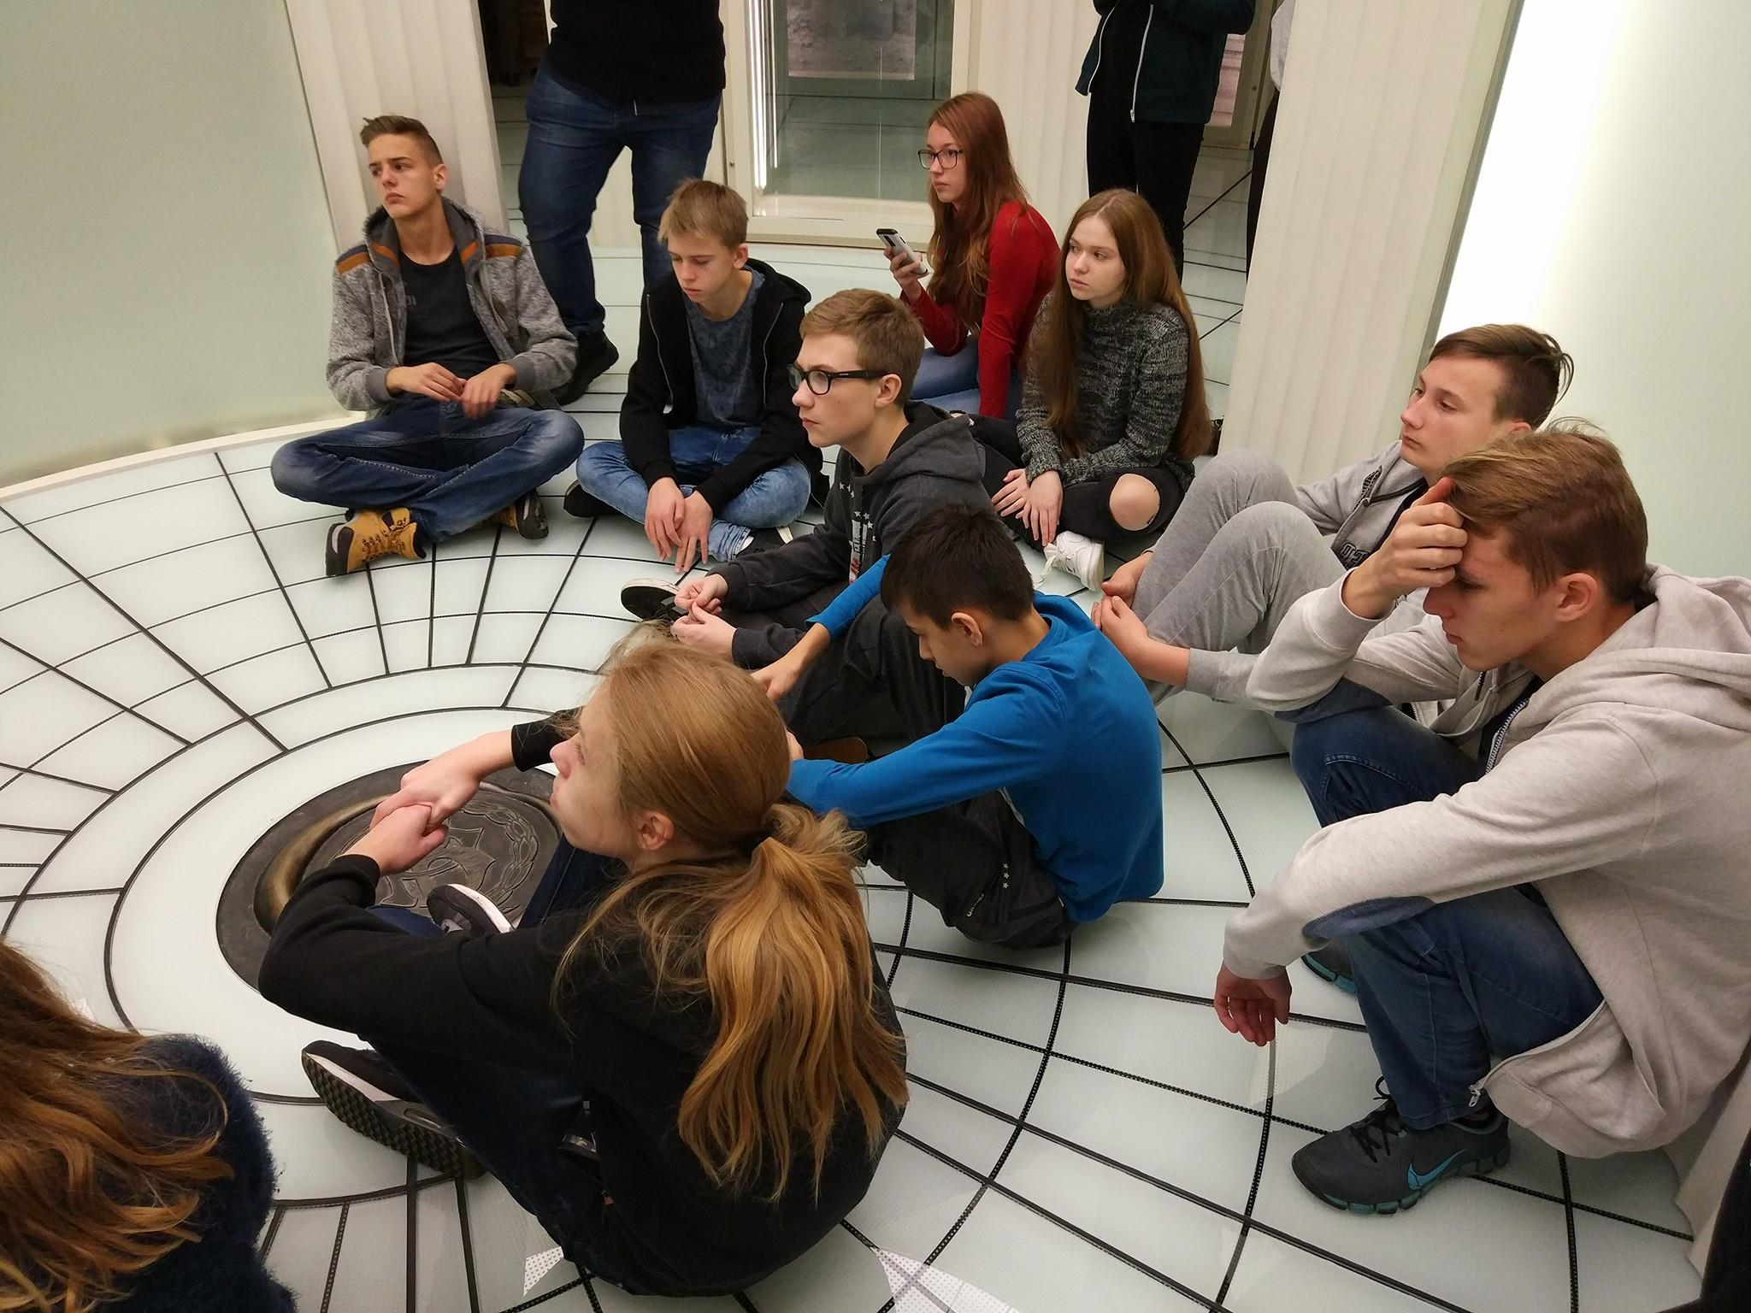
Zwiedzanie centrum pieniądza i lekcja o nim niezwykle nam się podobała, szkoda tylko, że nie udało nam się wynieść jakiś bardzo cennych pamiątek ☺ ☺ ☺

Slide 24
Po wyjściu z centrum udaliśmy się na obiad. Jak zawsze było bardzo przyjemnie -najedliśmy się do syta, a części grupy się tak spodobało w restauracji, że podczas gdy wszyscy poszli do autokaru oni siedzieli sobie wygodnie na krzesłach i gawędzili. Na szczęście opiekunowie się po nich wrócili i mogliśmy wyruszyć w drogę powrotną. ☺

Slide 25
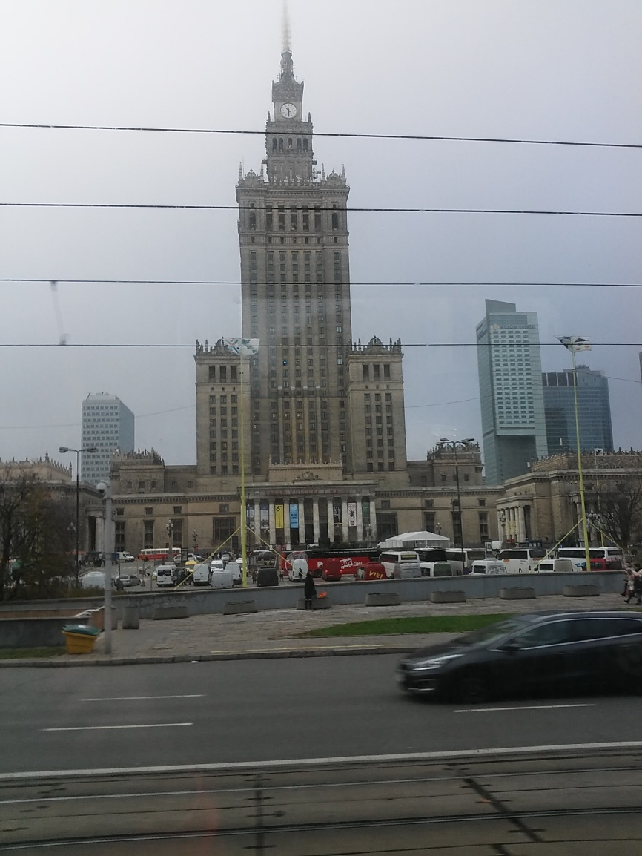
Po drodze mijaliśmy Pałac Kultury i Nauki…
…jeszcze stał 😂

Slide 26
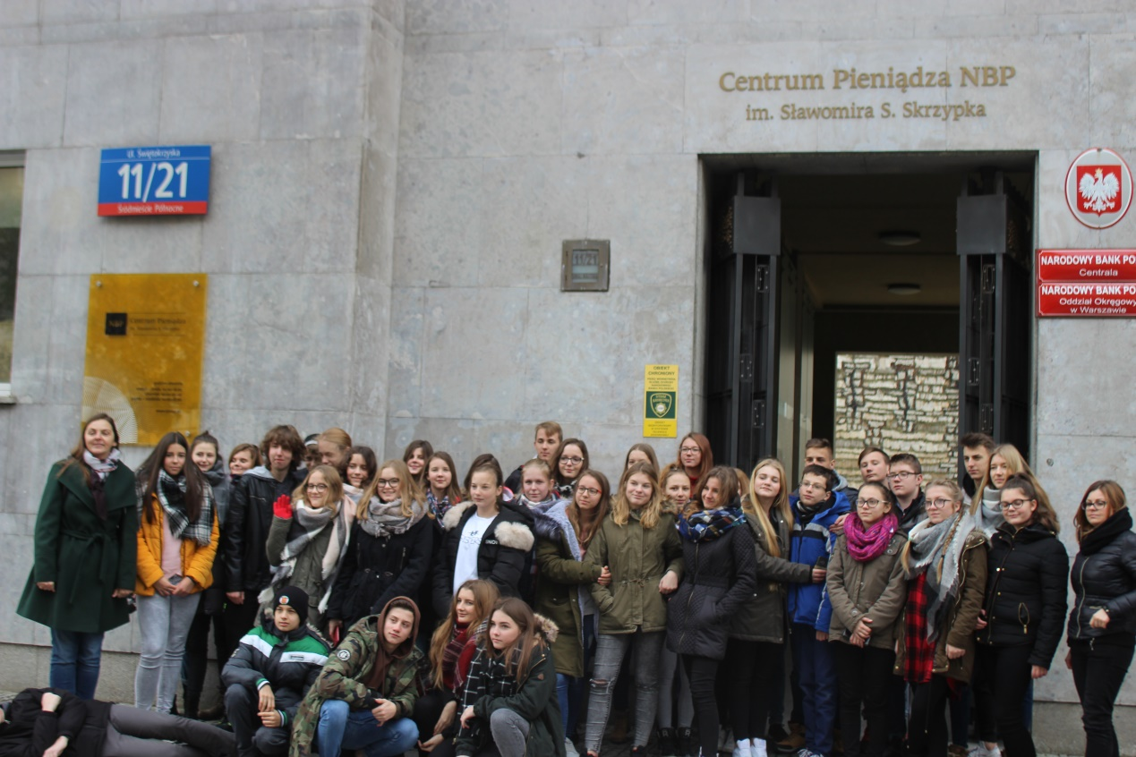
Powroty zawsze są gorsze, czujemy niepokój, za niedługo się rozstaniemy.
Zeszłej nocy spaliśmy w hotelu, a już dziś będziemy w swoich domach
i swoich łóżkach. Pomimo to każdą minutą próbowaliśmy się cieszyć jak najbardziej. ☺ Przemierzaliśmy polskie drogi i autostrady i z każdym kilometrem byliśmy coraz dalej od Warszawy. Zamiast ogromnych, oświetlonych wieżowców mijaliśmy teraz niskie bloki, a światła jakby zgasły. W końcu dojechaliśmy do Barlinka- nadeszła chwila gdy każdy pójdzie w swoją stronę. Pożegnaliśmy opiekunów brawami i w zamieszaniu opuszczaliśmy autokar. Ciężko było się rozstać, ale to przecież tylko na chwilę!!! ☺

